Slide 1
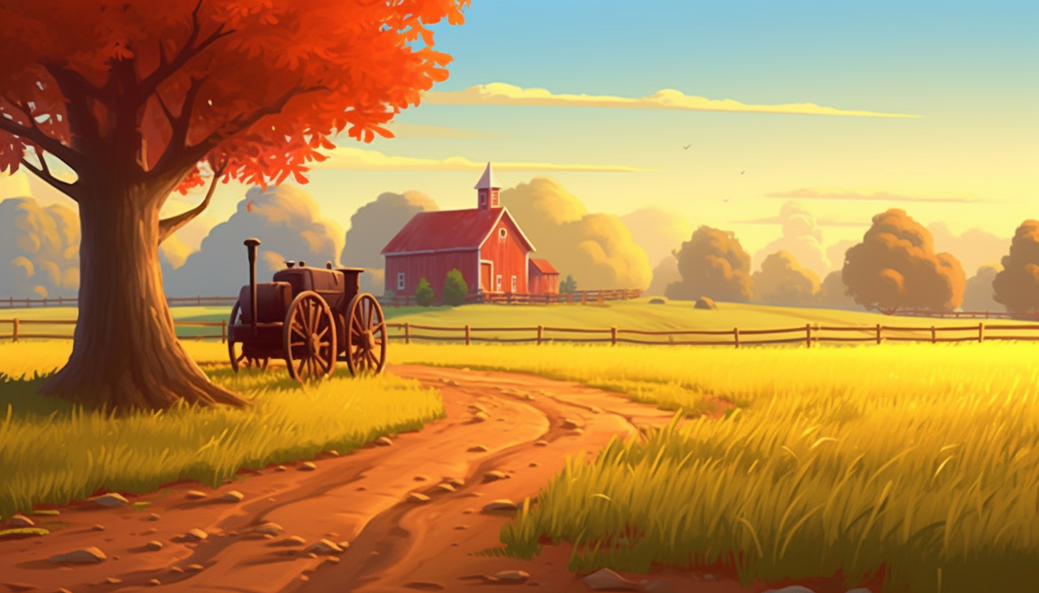


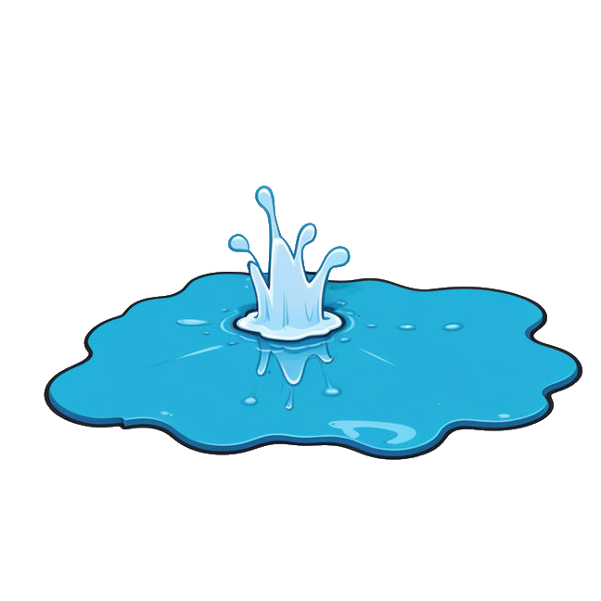
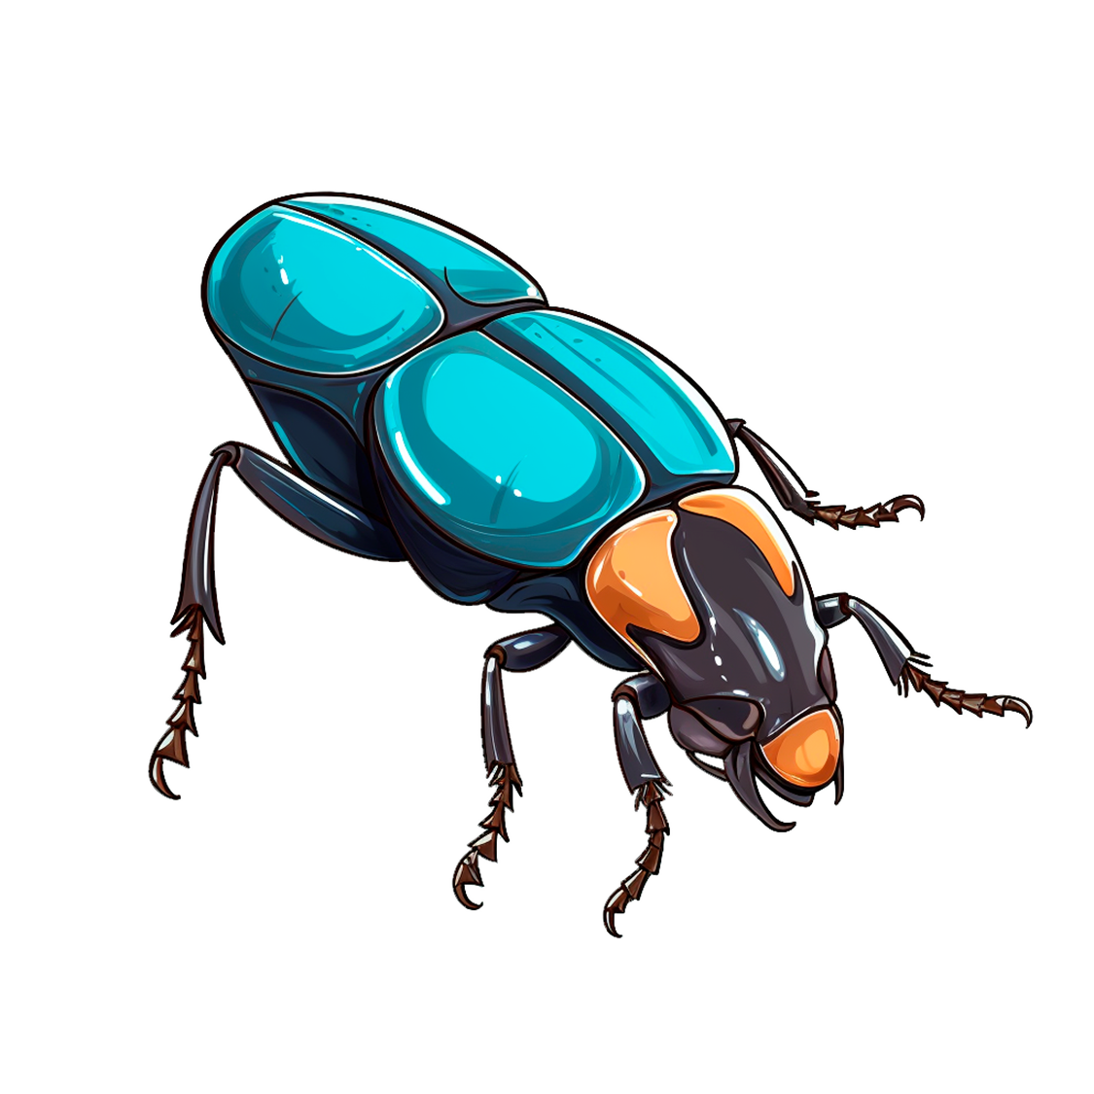
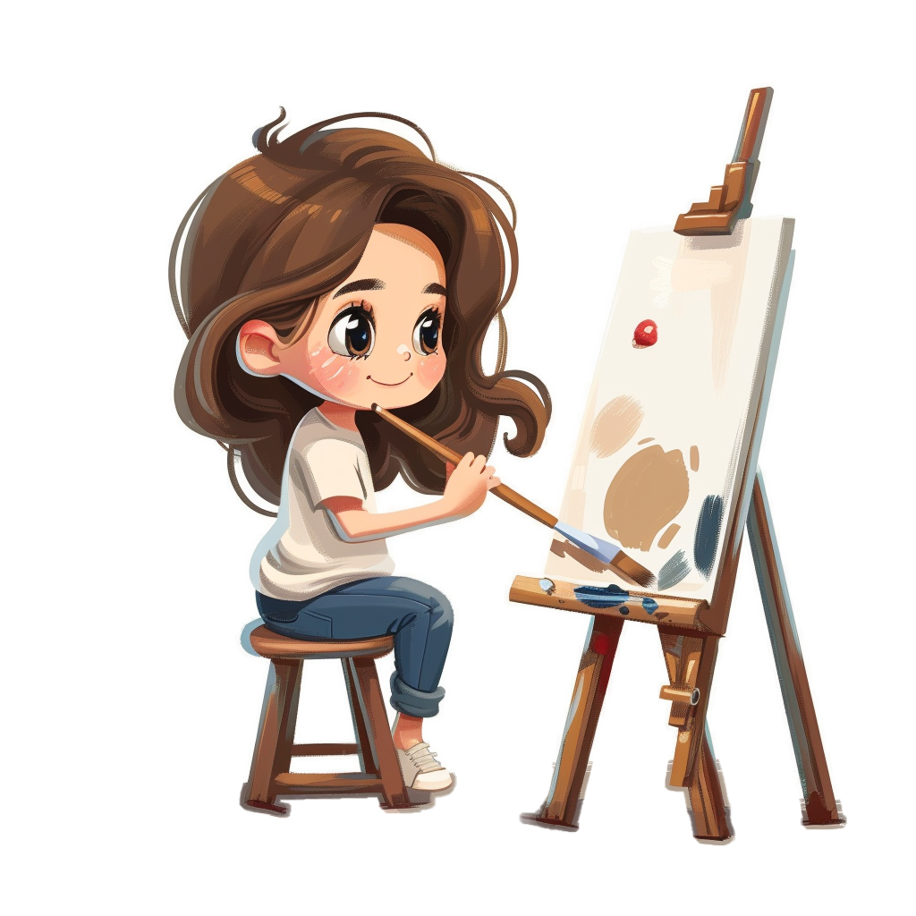

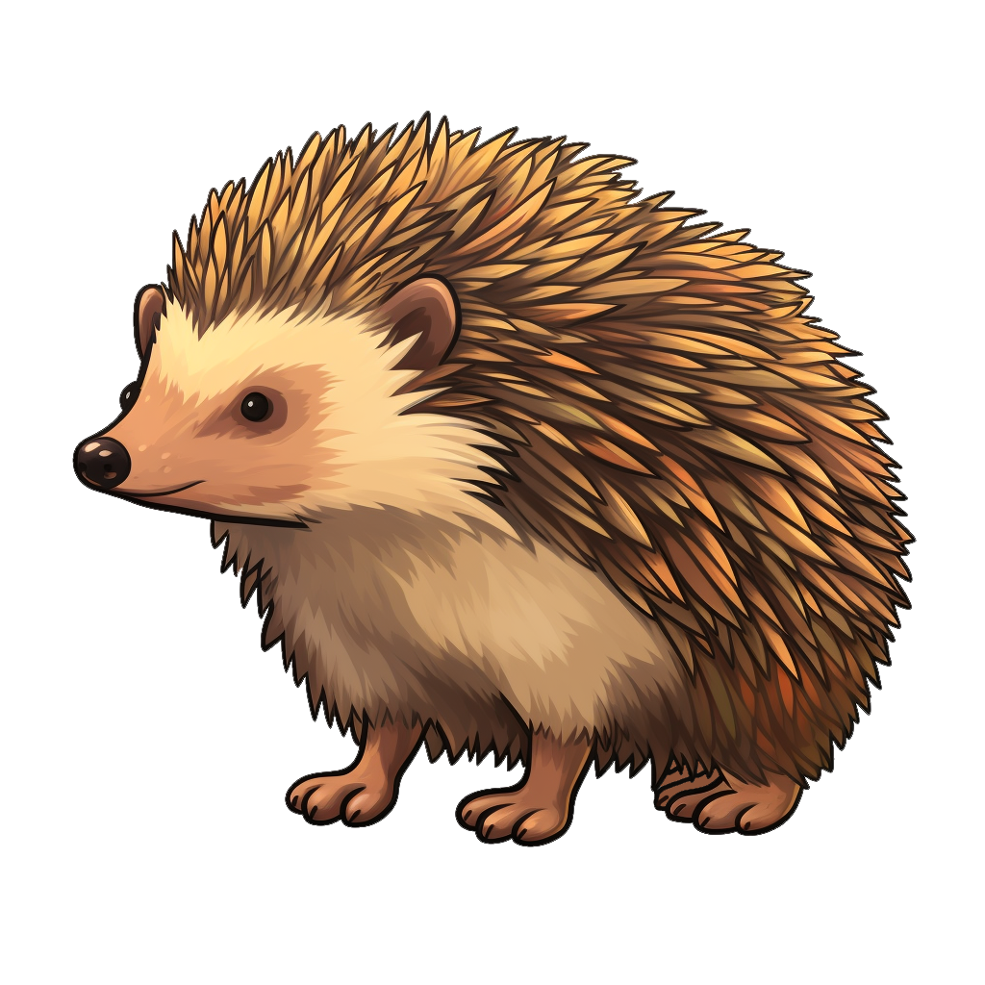

Коли дощ закінчився, маленький обережно вийшов зі свого будиночка. На стежці залишилася велика , у якій жваво блищало небо. Біля куща з сидів і малював осінній пейзаж. Поруч на жовтому листочку повз . Їжак зупинився, уважно подивився на малюнок і тихо пирхнув.
їжак
калюжа
ожиною
художник
жук

